Slide 1
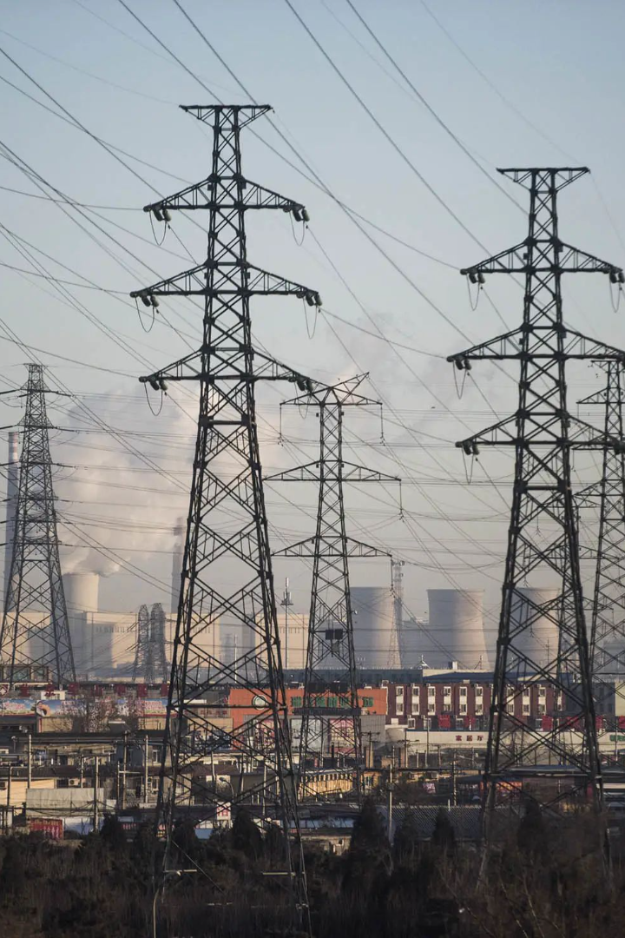
newUROKI.net
Электроэнергетика России - конспект урока географии в 9 классе
Добро пожаловать на урок географии об электроэнергетике России! Мы рассмотрим историю, развитие, типы источников энергии, роль в экономике, проблемы и перспективы развития, энергосбережение и многое другое.
Презентация для урока географии в 9 классе по теме: "Электроэнергетика России"
«Новые УРОКИ» newUROKI.net
Всё для учителя – всё бесплатно!

Slide 2
newUROKI.net
Введение в электроэнергетику России
1
Определение 📚
2
География ⛰️
Что такое электроэнергетика и почему она важна для России?
Опишите расположение и особенности энергетических объектов в России.
3
Статистика 📊
Каковы масштабы и значимость электроэнергетики в стране?

Slide 3
newUROKI.net
История и развитие электроэнергетики
1
1800-1900
Открытие электричества и первые электростанции в России.
1900-1950
2
Развитие сетей передачи и электрификация городов.
3
1950-2000
Строительство гидро- и атомных станций, советская энергетика.
2000-настоящее время
4
Эффективность, экологичность и диверсификация источников энергии.

Slide 4
newUROKI.net
Типы и источники электроэнергии
Виды энергии
Источники энергии
Тепловая
Каменный уголь
Ядерная
Нефть и газ
Гидроэнергия
Ветер и солнце

Slide 5
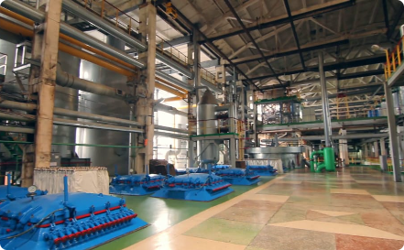
newUROKI.net
Роль электроэнергии в экономике России
Промышленность
Городская инфраструктура
Электричество как основной источник энергии для промышленных производств.
Освещение, транспорт, коммуникации, и другие аспекты городской жизни.
Сельское хозяйство
Коммерция
Использование электричества в сельском хозяйстве для повышения производительности и улучшения условий работы.
Функционирование офисов, торговых центров и различных предприятий.

Slide 6
newUROKI.net
Проблемы и перспективы развития электроэнергетики
1
Выпуск CO2
2
Недостаток ресурсов
Влияние на климатические изменения и роль возобновляемых источников энергии.
Бесперспективные цены на нефть и газ, поиск альтернативных энергоносителей.
3
Технические риски
Безопасность атомных и других энергетических объектов, инфраструктура и эффективность.

Slide 7
newUROKI.net
Энергосбережение и устойчивая энергетика
Эффективность и оптимизация
Использование возобновляемых источников
Образование и осознанность
Снижение потерь энергии и оптимизация энергетических систем.
Привлечение общественности к проблеме энергосбережения и устойчивой энергетики.
Развитие солнечной, ветровой, и других возобновляемых источников энергии.

Slide 8
newUROKI.net
Заключение и важность электроэнергетики в современном мире
Экономика
Качество жизни
Экология
Электроэнергетика является ключевым фактором для экономического развития и конкурентоспособности страны.
Доступ к электричеству обеспечивает комфортные условия жизни и возможность развития.
Устойчивое развитие требует перехода к меньшей зависимости от ископаемых видов энергии.

